Slide 1
TECNOLOGIA
I MATERIALI
Tecnologia classe III E Capoluogo
Insegnante Perna Fortunata

Slide 2
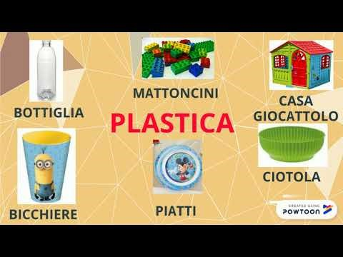
I materiali naturali ed artificiali
Guardate i seguenti video dal canale you tube; vi aiuterà nella esposizione degli argomenti spiegati durante la videolezione.
https://www.youtube.com/watch?v=oUPbv53EoRM

Slide 3
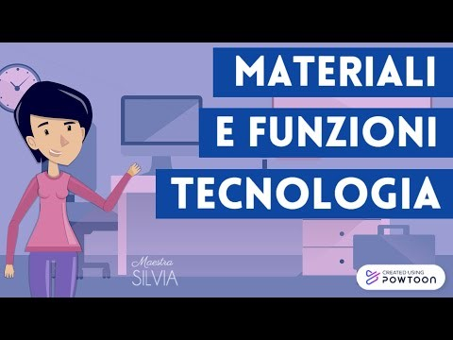
https://www.youtube.com/watch?v=K2fKJLVugGM

Slide 4
Dal libro di testo:
Leggi e impara dal libro a pagina 117- 118- 119
Esegui pag.198- 200- 201- 202
Osserva e completa a pag 123

Slide 5
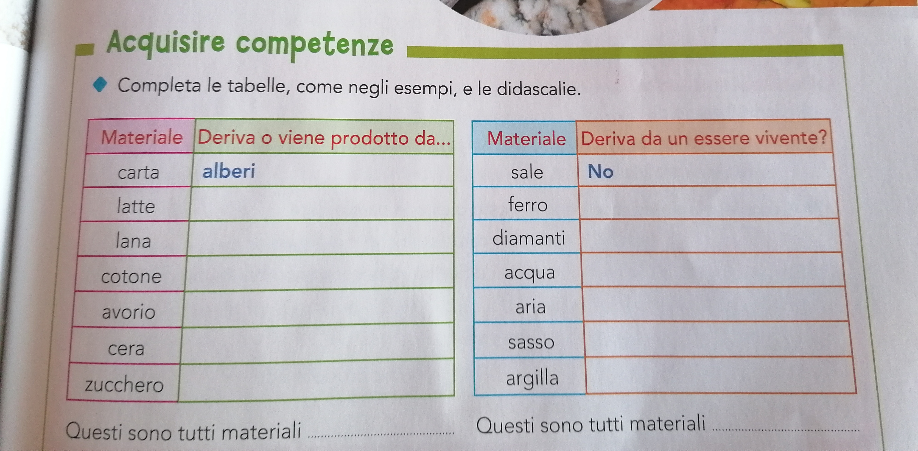
Completa sul libro

Slide 6
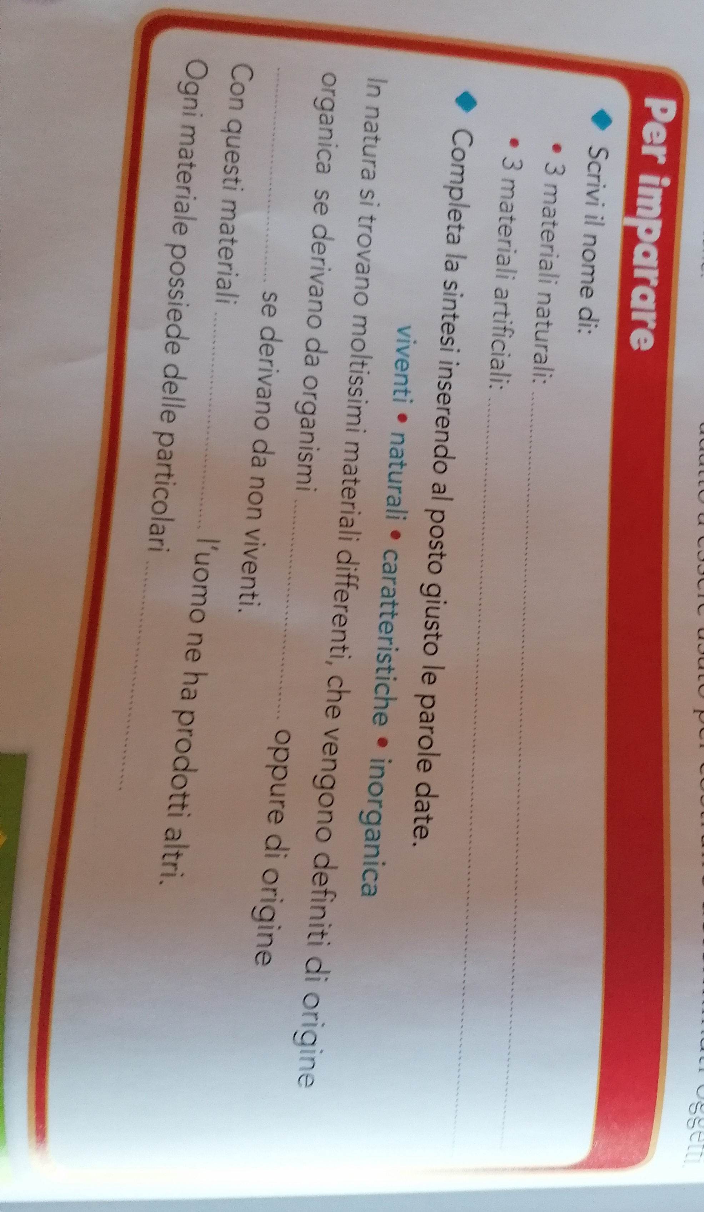
Attività sul libro
Completa la sintesi con le parole date.

Slide 7
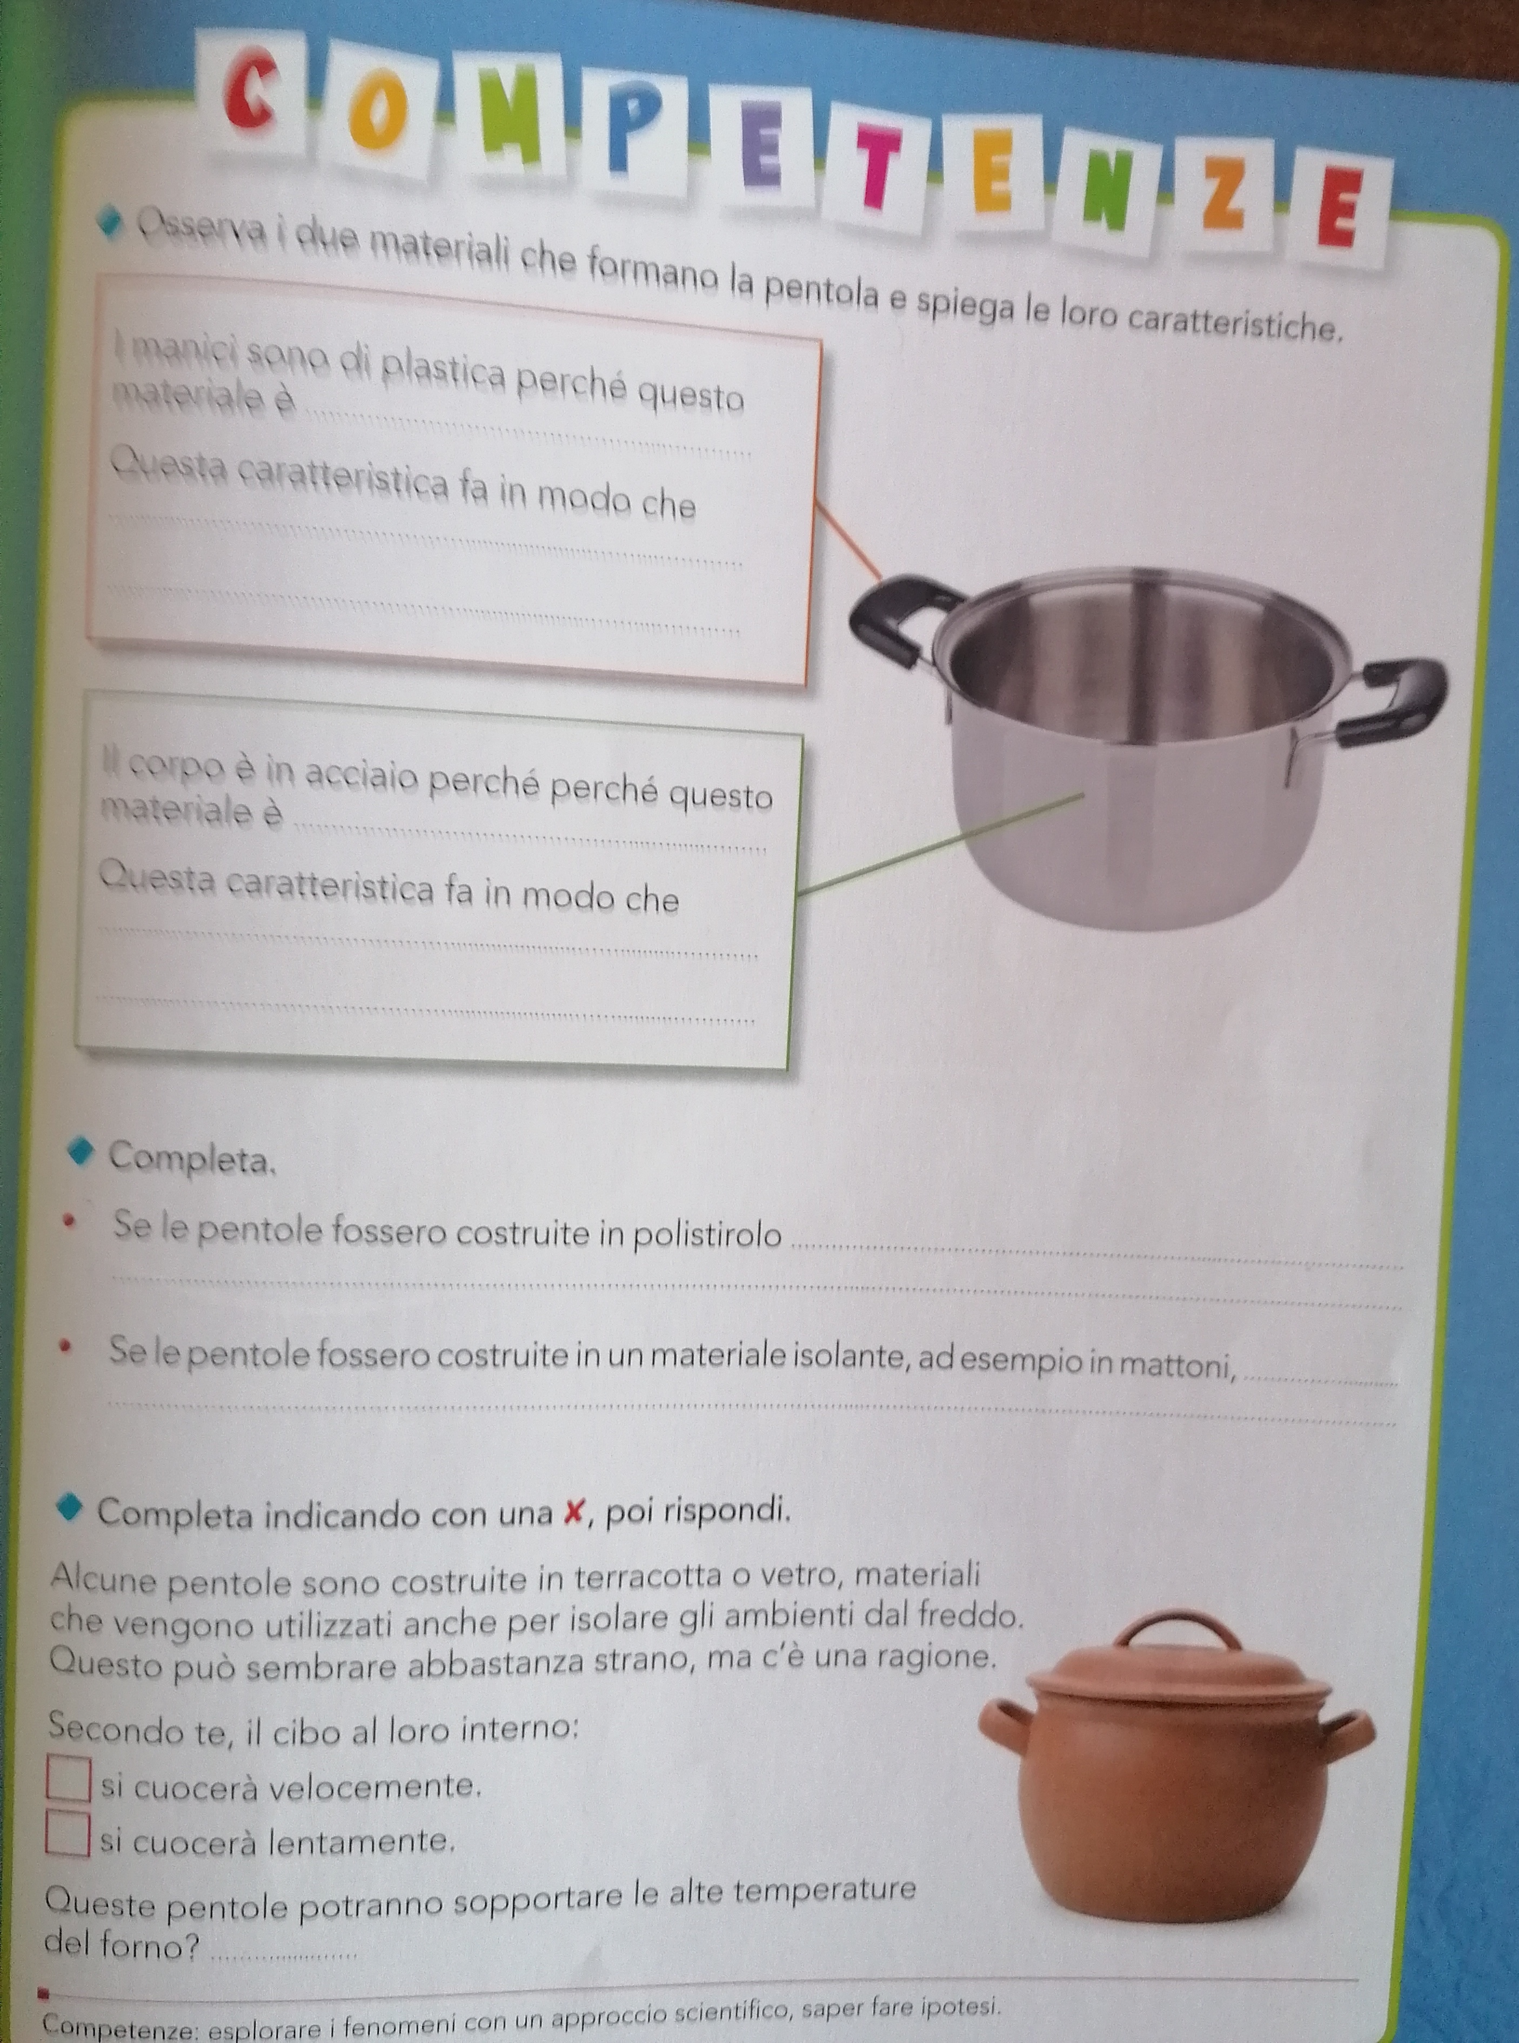
Sul libro:
Osserva e descrivi
Osserva e completa

